Slide 1

Maria Lucia Fattorelli
SEMINÁRIO SITRAEMG
Belo Horizonte, 29 de novembro de 2011
Conjuntura Nacional
Internacional
e o Papel da
Dívida Pública

Slide 2

CONJUNTURA GLOBAL
Crise
    financeira
    social
    alimentar
    ambiental
Crise de Valores
Exacerbado poder do “mercado” e da grande mídia “...incrível massa retórica enganosa e desinformação.”
ESGOTAMENTO DO MODELO DE ACUMULAÇÃO CAPITALISTA
Notes:
Suspensão pagamento encargos aos rentistas (Bonos Global 2012 e 2030) desde novembro/2008
Proposta soberana de recompra do restante da dívida por no máximo 30% de seu valor nominal
The Economist (23/04/2009): “Sr. Correa parece ser incorruptível (...) gasto público cresceu 71% em 2008, resultado de investimentos em escolas e hospitais”
ESTA É A PROVA DA VIABILIDADE POLÍTICA DA AUDITORIA DA DÍVIDA
ENQUANTO ISSO, O GOVERNO BRASILEIRO RECOMPRA TÍTULOS DA DÍVIDA EXTERNA A 130% DO VALOR DE FACE, EM MÉDIA

Slide 3
CONJUNTURA GLOBAL
Crise financeira mundial
Causas:
  Desregulamentação do mercado financeiro
  Derivativos sem lastro
  Ativos “Tóxicos”
Efeitos:
  Grandes bancos internacionais em risco de quebra
    Bad Banks?
  EUA e Europa se endividam para salvar setor bancário
  Expansão da crise para outros setores
Notes:
Suspensão pagamento encargos aos rentistas (Bonos Global 2012 e 2030) desde novembro/2008
Proposta soberana de recompra do restante da dívida por no máximo 30% de seu valor nominal
The Economist (23/04/2009): “Sr. Correa parece ser incorruptível (...) gasto público cresceu 71% em 2008, resultado de investimentos em escolas e hospitais”
ESTA É A PROVA DA VIABILIDADE POLÍTICA DA AUDITORIA DA DÍVIDA
ENQUANTO ISSO, O GOVERNO BRASILEIRO RECOMPRA TÍTULOS DA DÍVIDA EXTERNA A 130% DO VALOR DE FACE, EM MÉDIA

Slide 4
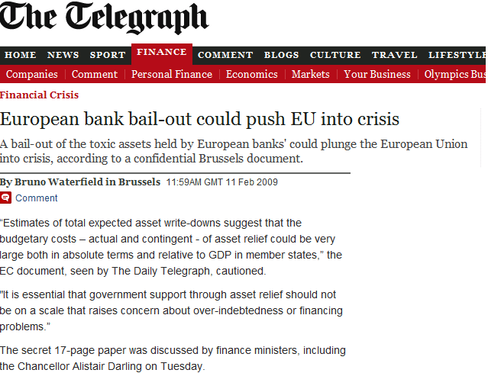

Slide 5
CONJUNTURA GLOBAL
Crise do Setor Financeiro é transformada em
CRISE DA DÍVIDA
Instrumento do endividamento público utilizado como um sistema de desvio de recursos públicos
Arcabouço de privilégios: “Sistema da Dívida”
Auditoria inédita: Departamento de Contabilidade Governamental dos EUA revelou que US$ 16 trilhões foram secretamente repassados pelo Banco Central dos Estados Unidos – FED, Federal Reserve Bank - para bancos e corporações norte-americanas, bem como para alguns bancos estrangeiros de diversos países a juros próximos de zero, no período de dezembro/2007 e junho/2010.
Notes:
Suspensão pagamento encargos aos rentistas (Bonos Global 2012 e 2030) desde novembro/2008
Proposta soberana de recompra do restante da dívida por no máximo 30% de seu valor nominal
The Economist (23/04/2009): “Sr. Correa parece ser incorruptível (...) gasto público cresceu 71% em 2008, resultado de investimentos em escolas e hospitais”
ESTA É A PROVA DA VIABILIDADE POLÍTICA DA AUDITORIA DA DÍVIDA
ENQUANTO ISSO, O GOVERNO BRASILEIRO RECOMPRA TÍTULOS DA DÍVIDA EXTERNA A 130% DO VALOR DE FACE, EM MÉDIA

Slide 6
AUDITORIA INÉDITA: Departamento de Contabilidade Governamental dos EUA revelou que US$ 16 trilhões foram secretamente repassados pelo Banco Central dos Estados Unidos – FED, Federal Reserve Bank - para bancos e corporações
Citigroup: $2.5 trillion ($2,500,000,000,000)
Morgan Stanley: $2.04 trillion ($2,040,000,000,000)
Merrill Lynch: $1.949 trillion ($1,949,000,000,000)
Bank of America: $1.344 trillion ($1,344,000,000,000)
Barclays PLC (United Kingdom): $868 billion ($868,000,000,000)
Bear Sterns: $853 billion ($853,000,000,000)
Goldman Sachs: $814 billion ($814,000,000,000)
Royal Bank of Scotland (UK): $541 billion ($541,000,000,000)
JP Morgan Chase: $391 billion ($391,000,000,000)
Deutsche Bank (Germany): $354 billion ($354,000,000,000)
UBS (Switzerland): $287 billion ($287,000,000,000)
Credit Suisse (Switzerland): $262 billion ($262,000,000,000)
Lehman Brothers: $183 billion ($183,000,000,000)
Bank of Scotland (United Kingdom): $181 billion ($181,000,000,000)
BNP Paribas (France): $175 billion ($175,000,000,000)
http://www.gao.gov/products/GAO-11-696
Notes:
Suspensão pagamento encargos aos rentistas (Bonos Global 2012 e 2030) desde novembro/2008
Proposta soberana de recompra do restante da dívida por no máximo 30% de seu valor nominal
The Economist (23/04/2009): “Sr. Correa parece ser incorruptível (...) gasto público cresceu 71% em 2008, resultado de investimentos em escolas e hospitais”
ESTA É A PROVA DA VIABILIDADE POLÍTICA DA AUDITORIA DA DÍVIDA
ENQUANTO ISSO, O GOVERNO BRASILEIRO RECOMPRA TÍTULOS DA DÍVIDA EXTERNA A 130% DO VALOR DE FACE, EM MÉDIA

Slide 7
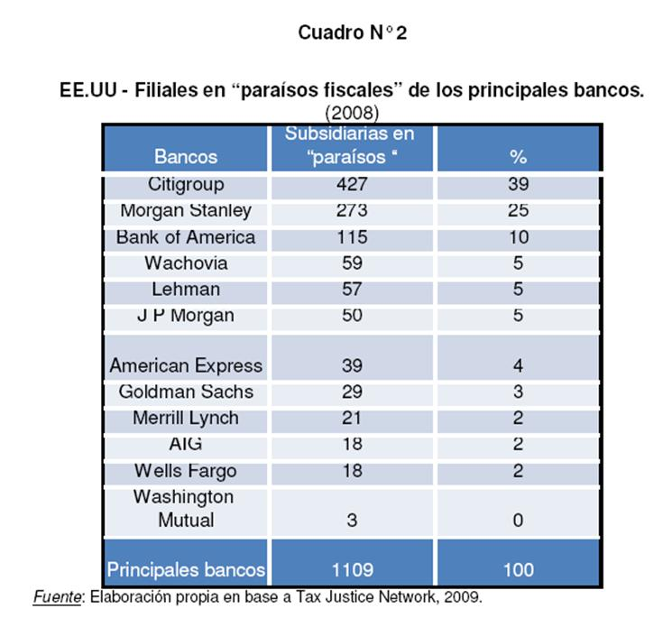
BANCOS EM PARAÍSOS FISCAIS
Source: Jorge Gaggero, Romina Kupelian y María Agustina Zelada - LA FUGA DE CAPITALES II. - ARGENTINA EN EL ESCENARIO GLOBAL (2002-2009) - Documento de Trabajo Nº 29 - Julio de 2010 – CEFID-AR – Pag 62 -63 - Disponible en:
http://www.tjnamericalatina.org/wp-content/uploads/2010/10/LA_FUGA_DE_CAPITALES-II.pdf
Notes:
The most important banks in the world have many subsidiaries in Tax Heavens, as we see in this table. The main US banks have one thousand and a hundred nine subsidiaries in Tax Heavens, while UK main banks have twenty three percent of its subsidiaries on these places.

Slide 8
CONJUNTURA GLOBAL
Diante da
CRISE DA DÍVIDA
Medidas de austeridade para destinar recursos ao pagamento da dívida:
  Corte de gastos sociais
  Congelamento e redução dos salários
  Demissões
  Reformas da Previdência
  Comprometimento dos Fundos de Pensão
EUROPA: REAÇÃO DA CLASSE TRABALHADORA
Grandes mobilizações e GREVE GERAL
Notes:
Suspensão pagamento encargos aos rentistas (Bonos Global 2012 e 2030) desde novembro/2008
Proposta soberana de recompra do restante da dívida por no máximo 30% de seu valor nominal
The Economist (23/04/2009): “Sr. Correa parece ser incorruptível (...) gasto público cresceu 71% em 2008, resultado de investimentos em escolas e hospitais”
ESTA É A PROVA DA VIABILIDADE POLÍTICA DA AUDITORIA DA DÍVIDA
ENQUANTO ISSO, O GOVERNO BRASILEIRO RECOMPRA TÍTULOS DA DÍVIDA EXTERNA A 130% DO VALOR DE FACE, EM MÉDIA

Slide 9
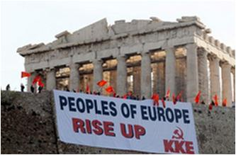
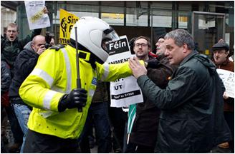
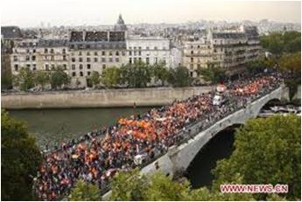
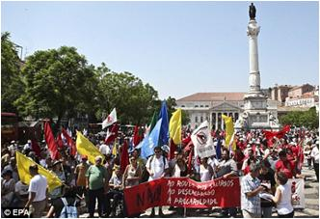
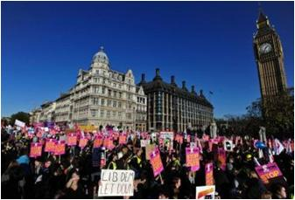
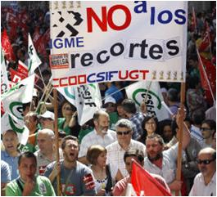
Conjuntura Atual – EUROPA
Manifestações contra Troika (FMI, CE, Governos e Bancos)
Grécia Irlanda França
Portugal Inglaterra Espanha

Slide 10
REAÇÕES POPULARES - Europa
GRÉCIA: Mobilização social pela criação de comissão para auditar a dívida pública
IRLANDA: Criada comissão popular de auditoria da dívida
ISLÂNDIA: Referendo eleitoral decide não pagar dívida feita para salvar bancos
PARLAMENTARES EUROPEUS: "[querem] que famílias paguem por erros de bancos. Os islandeses não entendem assim". (Marisa Matias)
"Ninguém debateu se os pagadores de impostos devem resgatar instituições financeiras (...) Espero que o espírito de luta dos islandeses se espalhe.” (Eva Joly)
Folha Online de 23/04/2011
Notes:
Suspensão pagamento encargos aos rentistas (Bonos Global 2012 e 2030) desde novembro/2008
Proposta soberana de recompra do restante da dívida por no máximo 30% de seu valor nominal
The Economist (23/04/2009): “Sr. Correa parece ser incorruptível (...) gasto público cresceu 71% em 2008, resultado de investimentos em escolas e hospitais”
ESTA É A PROVA DA VIABILIDADE POLÍTICA DA AUDITORIA DA DÍVIDA
ENQUANTO ISSO, O GOVERNO BRASILEIRO RECOMPRA TÍTULOS DA DÍVIDA EXTERNA A 130% DO VALOR DE FACE, EM MÉDIA

Slide 11
Crise da Dívida na Europa: a história se repete
“Sistema da Dívida” tem um mesmo padrão de operação:
1º. Crise financeira provocada pelos grandes bancos privados internacionais
2º. Articulação dos bancos credores com FMI
3º. Intervenção do FMI em assuntos internos nacionais
4º. Negociações que garantiram a transferência de recursos públicos para os mesmos bancos privados que provocaram a crise
5º. Geração de dívidas ilegais e ilegítimas; papéis podres
6º. Reciclagem de papéis podres mediante sua troca por novas dívidas ou por outros ativos reais no processo de privatizações
7º. Profundos custos e danos sociais
8º. Ausência de transparência e de acesso a documentos que revelem a verdade das negociações
Notes:
Suspensão pagamento encargos aos rentistas (Bonos Global 2012 e 2030) desde novembro/2008
Proposta soberana de recompra do restante da dívida por no máximo 30% de seu valor nominal
The Economist (23/04/2009): “Sr. Correa parece ser incorruptível (...) gasto público cresceu 71% em 2008, resultado de investimentos em escolas e hospitais”
ESTA É A PROVA DA VIABILIDADE POLÍTICA DA AUDITORIA DA DÍVIDA
ENQUANTO ISSO, O GOVERNO BRASILEIRO RECOMPRA TÍTULOS DA DÍVIDA EXTERNA A 130% DO VALOR DE FACE, EM MÉDIA

Slide 12
Crise da Dívida nos EUA, Europa e Japão
Contágio inevitável?
Discursos dos representantes do FMI e Banco Mundial na Conferência da UNCTAD em Genebra (15 de novembro de 2011):
Mr. Gooptu, WB: “Credit Default Swap for developing countries previously unaffected have now risen up more than 70 bps”
Michael Papaioannou, IMF:
  Legacy of the crisis:
  Impact on sovereign debt
  Re-pricing sovereign risk for developing countries
  Amplification of contagious channels
  Financial sector in crisis
  Erosion of sovereign investor base
  New regulatory framework (macro-prudential)
  New standardized markets (derivatives)
Notes:
Suspensão pagamento encargos aos rentistas (Bonos Global 2012 e 2030) desde novembro/2008
Proposta soberana de recompra do restante da dívida por no máximo 30% de seu valor nominal
The Economist (23/04/2009): “Sr. Correa parece ser incorruptível (...) gasto público cresceu 71% em 2008, resultado de investimentos em escolas e hospitais”
ESTA É A PROVA DA VIABILIDADE POLÍTICA DA AUDITORIA DA DÍVIDA
ENQUANTO ISSO, O GOVERNO BRASILEIRO RECOMPRA TÍTULOS DA DÍVIDA EXTERNA A 130% DO VALOR DE FACE, EM MÉDIA

Slide 13
Crise da Dívida nos EUA, Europa e Japão
Contágio inevitável?
Discursos dos representantes do FMI e Banco Mundial na Conferência da UNCTAD em Genebra (15 de novembro de 2011):
Michael Papaioannou, IMF:
  Excesso de reservas internacionais dos países em desenvolvimento: Como transferir esses recursos para …?
Mr. Gooptu, WB: “Benchmark is not a corridor talk. Main tool to control risk“
Luiz Fernando Alves, Tesouro Nacional: “Objetivo do gerenciamento da Dívida Pública: Benchmark:
Benchmark Model
Strategies (costs/risks0
Annual Borrowing Plan
- Metodology: “net” debt
Notes:
Suspensão pagamento encargos aos rentistas (Bonos Global 2012 e 2030) desde novembro/2008
Proposta soberana de recompra do restante da dívida por no máximo 30% de seu valor nominal
The Economist (23/04/2009): “Sr. Correa parece ser incorruptível (...) gasto público cresceu 71% em 2008, resultado de investimentos em escolas e hospitais”
ESTA É A PROVA DA VIABILIDADE POLÍTICA DA AUDITORIA DA DÍVIDA
ENQUANTO ISSO, O GOVERNO BRASILEIRO RECOMPRA TÍTULOS DA DÍVIDA EXTERNA A 130% DO VALOR DE FACE, EM MÉDIA

Slide 14
SITUAÇÃO ATUAL – BRASIL
Governo não admite crise da dívida, mas qual a razão para:
Privilégio na destinação recursos para a dívida
Juros mais elevados do mundo
Carga tributária elevada e regressiva
Ausência de retorno em bens e serviços públicos
Contigenciamento de gastos sociais
Congelamento salários setor público
Prioridade para Metas de “Superávit Primário” e “Inflação”
Reformas neoliberais: Previdência, Privatizações
Ausência de controle de capitais
Notes:
Suspensão pagamento encargos aos rentistas (Bonos Global 2012 e 2030) desde novembro/2008
Proposta soberana de recompra do restante da dívida por no máximo 30% de seu valor nominal
The Economist (23/04/2009): “Sr. Correa parece ser incorruptível (...) gasto público cresceu 71% em 2008, resultado de investimentos em escolas e hospitais”
ESTA É A PROVA DA VIABILIDADE POLÍTICA DA AUDITORIA DA DÍVIDA
ENQUANTO ISSO, O GOVERNO BRASILEIRO RECOMPRA TÍTULOS DA DÍVIDA EXTERNA A 130% DO VALOR DE FACE, EM MÉDIA

Slide 15
CONJUNTURA ATUAL – Brasil
Contingenciamento recorde de R$ 50 bilhões e acréscimo de mais R$ 10 bilhões para o superávit. Prorrogação da DRU (PEC 61)
Negativa de reajustes salariais aos servidores públicos
Arrocho de gastos sociais no orçamento/2012 sob a justificativa de “equilíbrio fiscal”.
PLP 306: recusa em aumentar recursos destinados à saúde
PL-8035 (PNE): recusa em aumentar recursos destinados à educação
PL-1992: privatização da previdência do setor público
PL-1749: privatização hospitais universitários
PLP-549: congelamento salarial
Crise da dívida dos estados
Anúncio de que o Brasil e países do “BRIC” irão adquirir bônus do Banco Central Europeu: RISCO DE IMPROTAÇÃO DA CRISE
Notes:
Suspensão pagamento encargos aos rentistas (Bonos Global 2012 e 2030) desde novembro/2008
Proposta soberana de recompra do restante da dívida por no máximo 30% de seu valor nominal
The Economist (23/04/2009): “Sr. Correa parece ser incorruptível (...) gasto público cresceu 71% em 2008, resultado de investimentos em escolas e hospitais”
ESTA É A PROVA DA VIABILIDADE POLÍTICA DA AUDITORIA DA DÍVIDA
ENQUANTO ISSO, O GOVERNO BRASILEIRO RECOMPRA TÍTULOS DA DÍVIDA EXTERNA A 130% DO VALOR DE FACE, EM MÉDIA

Slide 16
PL-1992
PRIVATIZAÇÃO DA PREVIDÊNCIA DOS SERVIDORES PÚBLICOS

Slide 17
JUSTIFICATIVAS DO GOVERNO E DA GRANDE IMPRENSA PARA A PREVIDÊNCIA COMPLEMENTAR
A Previdência dos servidores públicos “gasta demais”
“Os gastos com servidores inativos estão aumentando”
“O sistema arrecada pouco mais de R$ 22,5 bilhões para pagar uma despesa de R$ 73,9 bilhões.” (Estado de São Paulo, 10/3/2011)
SERÁ VERDADE?
Notes:
Suspensão pagamento encargos aos rentistas (Bonos Global 2012 e 2030) desde novembro/2008
Proposta soberana de recompra do restante da dívida por no máximo 30% de seu valor nominal
The Economist (23/04/2009): “Sr. Correa parece ser incorruptível (...) gasto público cresceu 71% em 2008, resultado de investimentos em escolas e hospitais”
ESTA É A PROVA DA VIABILIDADE POLÍTICA DA AUDITORIA DA DÍVIDA
ENQUANTO ISSO, O GOVERNO BRASILEIRO RECOMPRA TÍTULOS DA DÍVIDA EXTERNA A 130% DO VALOR DE FACE, EM MÉDIA

Slide 18
O governo tem realmente aumentado os gastos com pessoal?
Gastos com pessoal e com a Dívida (% da Receita Corrente Líquida)
Média FHC
Média Lula
Fonte: Boletim Estatístico de Pessoal – Ministério do Planejamento
Nota: Os gastos com a dívida não incluem o refinanciamento (“rolagem”)

Slide 19
O governo tem realmente aumentado os gastos com pessoal?
Gastos com pessoal e com a Dívida (% do PIB)
Média FHC
Média Lula
Fonte: Boletim Estatístico de Pessoal – Ministério do Planejamento
Nota: Os gastos com a dívida não incluem o refinanciamento (“rolagem”)

Slide 20
PL 1992/2007 – Privatização da Previdência dos Servidores Públicos
Encaminhado pelo Executivo ao Congresso, dia 11/09/2007
Aprovado na CTASP da Câmara dos Deputados (Comissão de Trabalho, de Administração e Serviço Público)
Regime de Urgência: votação diretamente no Plenário da Câmara
Após, irá diretamente ao Senado Federal, sem necessidade de apreciação pelo Plenário da Câmara
Caso seja aprovado pelo Senado na forma que vier da Câmara, irá à sanção presidencial

Slide 21
A FALÁCIA DO “DÉFICIT”
REDUÇÃO NO NÚMERO DE SERVIDORES ATIVOS
(Poder Executivo)
1991: 991.996 servidores ativos
2010: 970.605 servidores ativos
Fonte: Boletim Estatístico de Pessoal – Ministério do Planejamento (http://www.servidor.gov.br/publicacao/boletim_estatistico/bol_estatistico_11/Bol182_Jun2011.pdf )
Caso o número de servidores tivesse acompanhado a evolução do PIB (que cresceu 82% no período):
Teríamos hoje 1.802.597 servidores ativos
Notes:
Suspensão pagamento encargos aos rentistas (Bonos Global 2012 e 2030) desde novembro/2008
Proposta soberana de recompra do restante da dívida por no máximo 30% de seu valor nominal
The Economist (23/04/2009): “Sr. Correa parece ser incorruptível (...) gasto público cresceu 71% em 2008, resultado de investimentos em escolas e hospitais”
ESTA É A PROVA DA VIABILIDADE POLÍTICA DA AUDITORIA DA DÍVIDA
ENQUANTO ISSO, O GOVERNO BRASILEIRO RECOMPRA TÍTULOS DA DÍVIDA EXTERNA A 130% DO VALOR DE FACE, EM MÉDIA

Slide 22
PARADOXO BRASIL
7ª Economia Mundial
10ª Pior distribuição de renda do mundo
84º no ranking de respeito aos Direitos Humanos - IDH
POR QUÊ?
A DEPENDÊNCIA ECONÔMICA GERADA PELO PROCESSO DE ENDIVIDAMENTO É O NÓ QUE AMARRA O BRASIL
Notes:
Suspensão pagamento encargos aos rentistas (Bonos Global 2012 e 2030) desde novembro/2008
Proposta soberana de recompra do restante da dívida por no máximo 30% de seu valor nominal
The Economist (23/04/2009): “Sr. Correa parece ser incorruptível (...) gasto público cresceu 71% em 2008, resultado de investimentos em escolas e hospitais”
ESTA É A PROVA DA VIABILIDADE POLÍTICA DA AUDITORIA DA DÍVIDA
ENQUANTO ISSO, O GOVERNO BRASILEIRO RECOMPRA TÍTULOS DA DÍVIDA EXTERNA A 130% DO VALOR DE FACE, EM MÉDIA

Slide 23
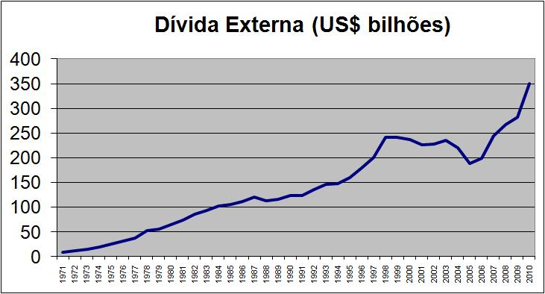
Dívida da ditadura
Elevação juros
Conversão da dívida pública e privada para BC
Pagamento antecipado ao FMI e resgates com ágio
Fonte: Banco Central - Nota para a Imprensa - Setor Externo - Quadro 51 e Séries Temporais - BC

Slide 24
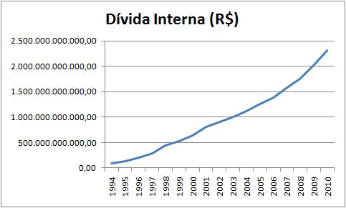
CPI:
Ausência de Contrapartida real
Mecanismos financeiros
Conflito de interesses
Falta de transparência
Fonte: Banco Central - Nota para a Imprensa - Política Fiscal - Quadro 35.

Slide 25
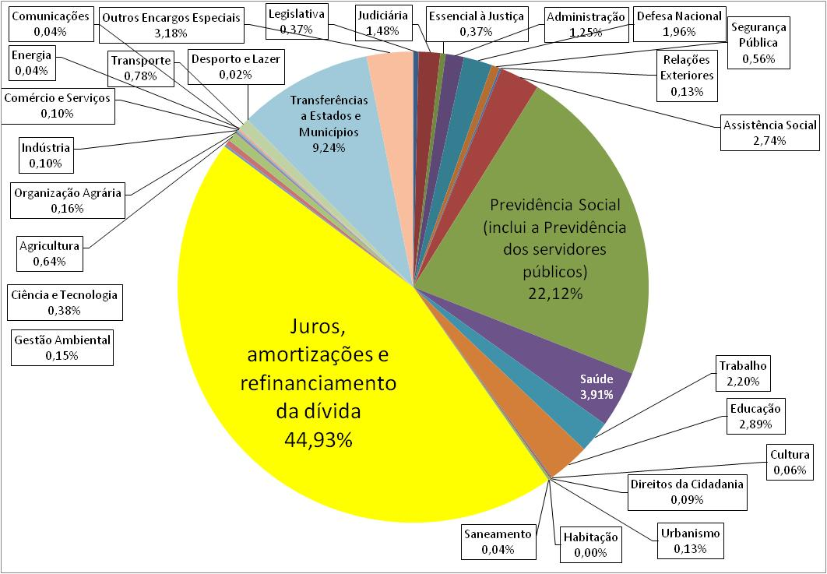
Orçamento Geral da União – Executado em 2010
R$ 635 bilhões
Nota: Inclui o “refinanciamento” ou “rolagem” – Total do Orçamento 2010 = R$ 1,414 Trilhões
Fonte: SIAFI - Banco de Dados Access p/ download (execução do Orçamento da União) – Disponível em http://www.camara.gov.br/internet/orcament/bd/exe2010mdb.EXE. Elaboração: Auditoria Cidadã da Dívida

Slide 26
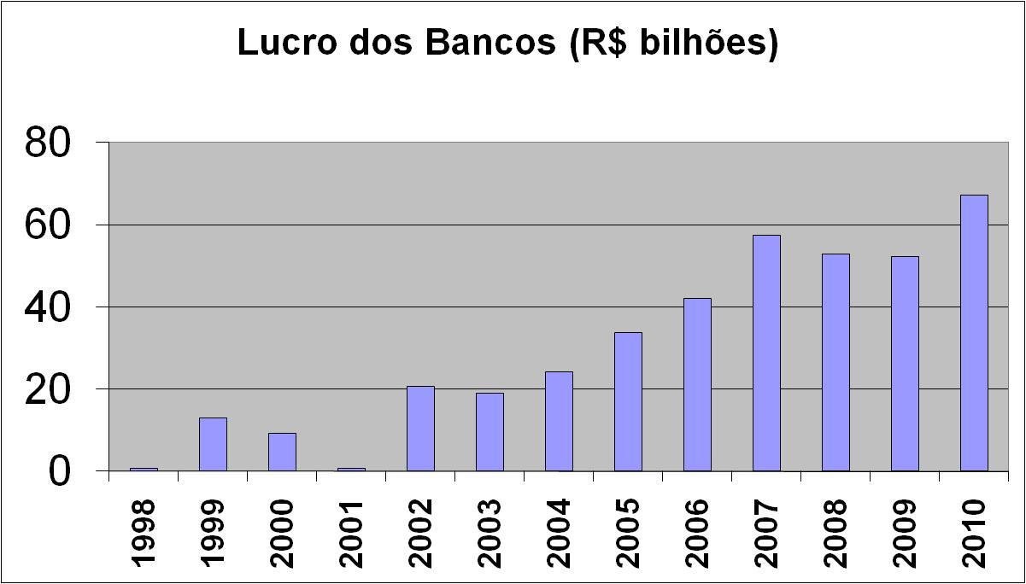
QUEM GANHA E QUEM PERDE
Aparente queda
Aumento de Provisões
Fonte: Banco Central - http://www4.bcb.gov.br/top50/port/top50.asp

Slide 27

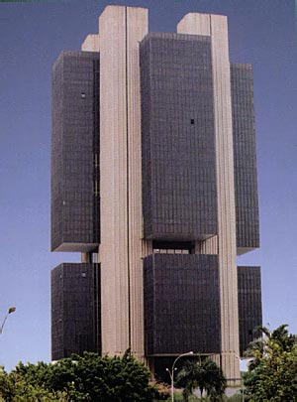
QUEM GANHA E QUEM PERDE: Dívida Interna = NOVA CARA da Dívida Externa
Ingresso de moeda estrangeira aciona Sistema de Metas de Inflação
Aplicação em Reservas Internacionais
Juros quase zero
BANCO CENTRAL DO BRASIL
TÍTULOS DA DÍVIDA INTERNA
Juros mais elevados do mundo
Prejuízo Banco Central 2009 = R$ 147 bilhões 2010 = R$ 50 bilhões
* Lilian Macharia, África: “Juros dos títulos utilizados para Política Monetária definitivamente são diferentes”

Slide 28
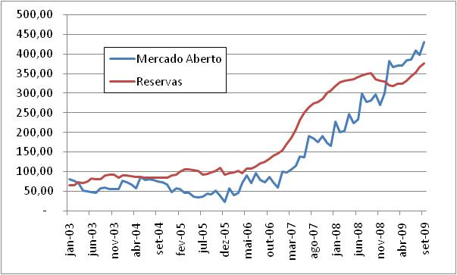
Acúmulo de Reservas = Explosão da Dívida Interna (R$ bilhões)
Fonte: Banco Central
Fonte: Banco Central. Nota: As reservas foram convertidas para Real à taxa de câmbio de R$ 1,80.

Slide 29
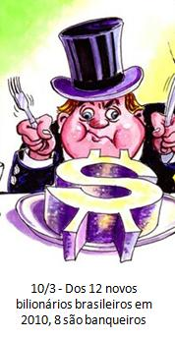
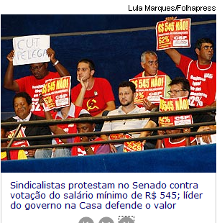
QUEM GANHA E QUEM PERDE
Notes:
Suspensão pagamento encargos aos rentistas (Bonos Global 2012 e 2030) desde novembro/2008
Proposta soberana de recompra do restante da dívida por no máximo 30% de seu valor nominal
The Economist (23/04/2009): “Sr. Correa parece ser incorruptível (...) gasto público cresceu 71% em 2008, resultado de investimentos em escolas e hospitais”
ESTA É A PROVA DA VIABILIDADE POLÍTICA DA AUDITORIA DA DÍVIDA
ENQUANTO ISSO, O GOVERNO BRASILEIRO RECOMPRA TÍTULOS DA DÍVIDA EXTERNA A 130% DO VALOR DE FACE, EM MÉDIA

Slide 30
Quem ganha e quem perde
O AJUSTE FISCAL DE DILMA
Corte Recorde de R$ 50 Bilhões de gastos sociais no Orçamento Federal de 2011
ELEVAÇÃO DA TAXA SELIC
Em 19/01/2011, passou de 10,75% para 11,25%
Em 02/03/2011, novo aumento para 11,75%
Em 20/04/2011 subiu para 12%
Em 05/06/2011, mais um aumento para 12,25%
Em 20/07/2011 elevou-se pela 5ª. vez para 12,5%!
Em 31/08/2011 baixou para 12 %
Em 19/10/2011 baixou para 11,5%
JUROS CONSOMEM
MAIS de R$ 1 BILHÃO POR DIA
Notes:
Suspensão pagamento encargos aos rentistas (Bonos Global 2012 e 2030) desde novembro/2008
Proposta soberana de recompra do restante da dívida por no máximo 30% de seu valor nominal
The Economist (23/04/2009): “Sr. Correa parece ser incorruptível (...) gasto público cresceu 71% em 2008, resultado de investimentos em escolas e hospitais”
ESTA É A PROVA DA VIABILIDADE POLÍTICA DA AUDITORIA DA DÍVIDA
ENQUANTO ISSO, O GOVERNO BRASILEIRO RECOMPRA TÍTULOS DA DÍVIDA EXTERNA A 130% DO VALOR DE FACE, EM MÉDIA

Slide 31
SUPER ESTRUTURA LEGAL – O PRIVILÉGIO DA DÍVIDA
Constituição Federal
Exceção no Art. 166, § 3º, II, “b”
Ver “Anatomia de uma Fraude à Constituição”
LDO – Lei de Diretrizes Orçamentárias
Elaboração parte das Metas de Superávit Primário
Lei de Responsabilidade Fiscal – LC 101/2000
Obriga o administrador público a cumprir metas fiscais, ainda que isso signifique cortes em serviços essenciais.
Criminaliza o administrador público que não cumprir o pagamento da dívida pública.
Não impõe qualquer limite para o custo da Política Monetária
Transfere ao Tesouro Nacional esse custo quando negativo
OUTRAS FONTES não-tributárias
  Lucros das estatais distribuídos ao governo, Privatizações, recebimentos dos estados e municípios
Desvinculação de recursos específicos de outras áreas (MP 435 e 450)
Notes:
Recursos desvinculados de áreas sociais em outra cor, pois podem ser tributários.
Com a desvinculação permitida pelas MP 435 e 450 foram destinados diretamente para pagar dívida.
DE QUE ADIANTA REDUZIR O SUPERÁVIT PRIMÁRIO EM R$ 23 BILHÕES SE JÁ FORAM DESVINCULADOS EM 2008 R$ 50 BILHÕES DAS ÁREAS SOCIAIS COM AS MPS 435 E 450, PARA O PAGAMENTO DA DÍVIDA???????

Slide 32
A estratégia de manutenção do Poder e da Acumulação Capitalista
Lucros crescentes para setor financeiro/empresarial
Financiamento de campanhas eleitorais e corrupção
Extremo poder da mídia ligada ao grande capital
Ilusória distribuição de riqueza
  Pequenos ganhos para os pobres: Bolsa Família
  Pífios reajustes para trabalhadores
  Acesso a produtos baratos: sensação de melhoria de vida
  Acesso a crédito/financiamentos
Notes:
Suspensão pagamento encargos aos rentistas (Bonos Global 2012 e 2030) desde novembro/2008
Proposta soberana de recompra do restante da dívida por no máximo 30% de seu valor nominal
The Economist (23/04/2009): “Sr. Correa parece ser incorruptível (...) gasto público cresceu 71% em 2008, resultado de investimentos em escolas e hospitais”
ESTA É A PROVA DA VIABILIDADE POLÍTICA DA AUDITORIA DA DÍVIDA
ENQUANTO ISSO, O GOVERNO BRASILEIRO RECOMPRA TÍTULOS DA DÍVIDA EXTERNA A 130% DO VALOR DE FACE, EM MÉDIA

Slide 33
Orçamento Geral da União – Gastos Selecionados (R$ milhões)
Juros e Amortizações da Dívida
Previdência (INSS) e Assistência Social
Pessoal e Encargos Sociais
Saúde e Saneamento
Educação e Cultura
Fonte: Secretaria do Tesouro Nacional - SIAFI. Inclui a rolagem, ou “refinanciamento” da Dívida

Slide 34
DIANTE DISSO:
NECESSIDADE DE
  Rever a política monetária e fiscal, o modelo econômico que está propiciando a destinação da maior parte dos recursos públicos para o pagamento de uma dívida cuja contrapartida não representa bens e serviços à Nação, mas uma contínua sangria
  Evidenciar que o VERDADEIRO ROMBO DAS CONTAS PÚBLICAS é a Dívida Pública
  Juros e Amortizações da Dívida pagos nos últimos 16 anos
  FHC em 8 anos = R$ 2,079 Trilhões
  LULA em 8 anos = R$ 4,763 Trilhões
  AUDITORIA DA DÍVIDA
Notes:
Suspensão pagamento encargos aos rentistas (Bonos Global 2012 e 2030) desde novembro/2008
Proposta soberana de recompra do restante da dívida por no máximo 30% de seu valor nominal
The Economist (23/04/2009): “Sr. Correa parece ser incorruptível (...) gasto público cresceu 71% em 2008, resultado de investimentos em escolas e hospitais”
ESTA É A PROVA DA VIABILIDADE POLÍTICA DA AUDITORIA DA DÍVIDA
ENQUANTO ISSO, O GOVERNO BRASILEIRO RECOMPRA TÍTULOS DA DÍVIDA EXTERNA A 130% DO VALOR DE FACE, EM MÉDIA

Slide 35
AUDITORIA DA DÍVIDA
Prevista na Constituição Federal de 1988
Plebiscito popular ano 2000 realizado no contexto da Terceira Semana Social: mais de seis milhões de votos
AUDITORIA CIDADÃ DA DÍVIDA
www.divida-auditoriacidada.org.br
CPI da Dívida Pública
Passo importante, mas ainda não significa o cumprimento da Constituição
Notes:
35

Slide 36
DÍVIDA: impede a vida digna e o atendimento aos direitos humanos
De onde veio toda essa dívida pública?
Quanto tomamos emprestado e quanto já pagamos?
O que realmente devemos?
Quem contraiu tantos empréstimos?
Onde foram aplicados os recursos?
Quem se beneficiou desse endividamento?
Qual a responsabilidade dos credores e organismos internacionais nesse processo?
Somente a AUDITORIA responderá essas questões

Slide 37
EQUADOR – Lição de Soberania
Comissão de Auditoria Oficial criada por Decreto
Em 2009: Proposta Soberana de reconhecimento de no máximo 30% da dívida externa representada pelos Bônus 2012 e 2030
95 % dos detentores aceitaram a proposta equatoriana, o que significou anulação de 70% dessa dívida com os bancos privados internacionais
Economia de US$ 7,7 bilhões nos próximos 20 anos
Aumento gastos sociais, principalmente Saúde e Educação

Slide 38
CPI DA DÍVIDA – CÂMARA DOS DEPUTADOS
Criada em Dez/2008 e Instalada em Ago/2009, por iniciativa do Dep. Ivan Valente (PSOL/SP)
Concluída em 11 de maio de 2010
Identificação de graves indícios de ilegalidade da dívida pública
Momento atual: investigações do Ministério Público
NECESSIDADE DE PARTICIPAÇÃO DA SOCIEDADE CIVIL PARA EXIGIR A COMPLETA INVESTIGAÇÃO DA DÍVIDA PÚBLICA E A AUDITORIA PREVISTA NA CONSTITUIÇÃO FEDERAL
Notes:
Suspensão pagamento encargos aos rentistas (Bonos Global 2012 e 2030) desde novembro/2008
Proposta soberana de recompra do restante da dívida por no máximo 30% de seu valor nominal
The Economist (23/04/2009): “Sr. Correa parece ser incorruptível (...) gasto público cresceu 71% em 2008, resultado de investimentos em escolas e hospitais”
ESTA É A PROVA DA VIABILIDADE POLÍTICA DA AUDITORIA DA DÍVIDA
ENQUANTO ISSO, O GOVERNO BRASILEIRO RECOMPRA TÍTULOS DA DÍVIDA EXTERNA A 130% DO VALOR DE FACE, EM MÉDIA

Slide 39
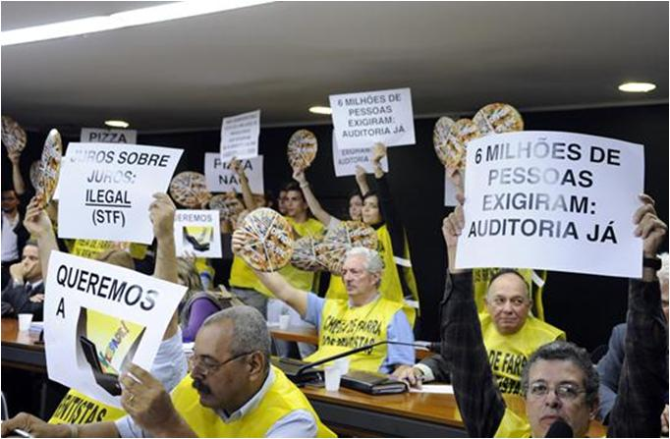
CPI da Dívida: Articulação e participação social
Notes:
1º LUGAR: QUAL A SITUAÇÃO DO PAÍS (Independentemente da atual crise)
- Desde anos 80: SÉRIA CRISE DE ENDIVIDAMENTO
- DÍVIDA É O CENTRO DOS PROBLEMAS NACIONAIS
- BRIZOLA: É O PROBLEMA DO BRASIL
- ATUAL CRISE APROFUNDA O PROBLEMA QUE JÁ ESTÁ INSTALADO HÁ 30 ANOS
ORÇAMENTO DA UNIÃO
- É através dele que o governo decide as prioridades.
- Todas as políticas públicas de que dependem o desenvolvimento e o bem-estar passam pelo Orçamento.
- dados: Predominância da Dívida Pública: MAIOR GASTO É O FINANCEIRO (AINDA QUE NÃO ESTEJA AÍ A ROLAGEM)
Observação: Os juros considerados como despesa no orçamento executado incluem os juros pagos por meio de emissão de novos títulos (porque o superávit não é suficiente).
TOTAL DO ORÇAMENTO EXECUTADO EM 2008: R$ 924 Bilhões

Slide 40
CONCLUSÃO
  Crise escancarou o privilégio do setor financeiro e a usurpação do instrumento do endividamento público
  Nações submissas aos interesses do “Mercado”
  Grandes somas de recursos públicos transferidos para setor financeiro
  Consequências: DECADÊNCIA DOS SERVIÇOS PÚBLICOS, Sacrifício Social, Exclusão e Violência
  Terrorismo: “Não há outro caminho”
  Fazem parecer difícil (massa retórica enganosa e desinformação) para que acreditemos que é impossível mudar os rumos

Slide 41
CONCLUSAO: a atual crise expôs as entranhas do que batizamos de
“Sistema da Dívida”
Sistema que utiliza o instrumento do endividamento público – que deveria aportar recursos – para desviar recursos públicos.
Para operar, esse sistema conta com arcabouço de privilégios de ordem legal, política, financeira e econômica que visam a garantir prioridade absoluta aos pagamentos financeiros, em detrimento de direitos humanos e sociais de toda a Nação.
Esse “Sistema da Dívida” deve ser desmascarado para que sejam retomados os direitos soberanos, utilizando-se do antídoto da AUDITORIA DA DÍVIDA PÚBLICA
DEMOCRATIZAÇÃO DO CONHECIMENTO E MOBILIZAÇÃO
Notes:
Suspensão pagamento encargos aos rentistas (Bonos Global 2012 e 2030) desde novembro/2008
Proposta soberana de recompra do restante da dívida por no máximo 30% de seu valor nominal
The Economist (23/04/2009): “Sr. Correa parece ser incorruptível (...) gasto público cresceu 71% em 2008, resultado de investimentos em escolas e hospitais”
ESTA É A PROVA DA VIABILIDADE POLÍTICA DA AUDITORIA DA DÍVIDA
ENQUANTO ISSO, O GOVERNO BRASILEIRO RECOMPRA TÍTULOS DA DÍVIDA EXTERNA A 130% DO VALOR DE FACE, EM MÉDIA

Slide 42
Estratégias de Ação
  “RISCO DE CONTÁGIO” DA CRISE EUROPÉIA ATUAL: Urgência na realização de ampla divulgação sobre as verdadeiras razões da crise localizada no setor financeiro
  Aprofundar estudos sobre:
  Relaxamento das regras que estão permitindo a multiplicação de operações com derivativos no Brasil
  Diversos indícios de irregularidades apontados pela CPI da Dívida Pública, tanto no endividamento interno quanto externo
  AUDITORIA DA DÍVIDA = PARTICIPAÇÃO CIDADÃ, Formação dos Núcleos nos Estados, Municípios e ampla divulgação

Slide 43
Obrigada
Maria Lucia Fattorelli
www.divida-auditoriacidada.org.br

